Slide 1



第九章
组合分类器

Slide 2
个体与组合的关系
组合分类器的核心思想是对于多个单独的分类器的结果进行加权整合，以获得一个更好的性能！
测试数据
C1
训练数据
C2
组合得票
类预测
···
Ct

Slide 3
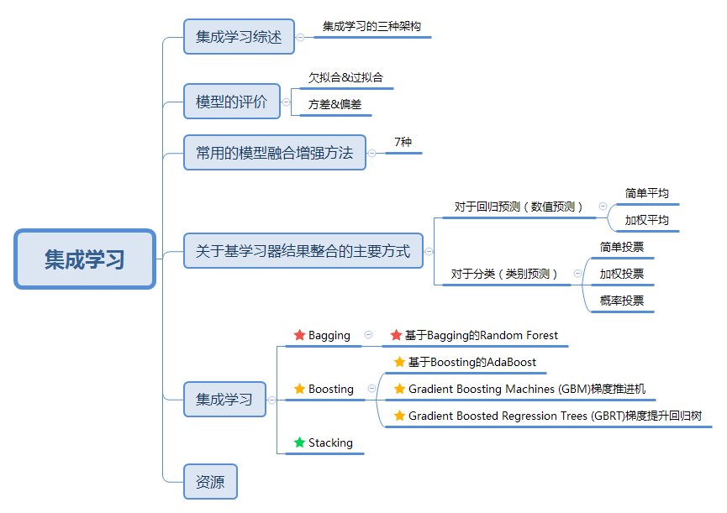

Slide 4
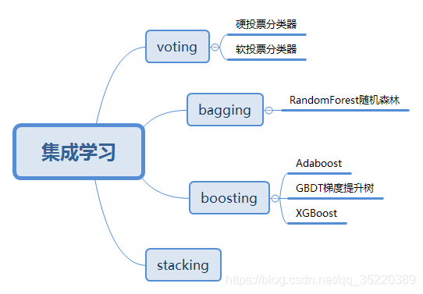

Slide 5
分类法的准确性评估
评估分类法的准确率
holdout
K-倍交叉验证（k-fold cross validation）
提高分类法的准确率
Arcing (adaptive reweighting and combining):重新使用或选择数据，以期达到改善分类器性能的目的。
bagging
boosting

Slide 6
评估分类法的准确率评估（1）
holdout
划分为两个独立的数据集：
训练集，测试集
变形：随机子集选择
导出分类法
评估准确性
训练集
数据
测试集

Slide 7
评估分类法的准确率评估（2）
k-fold cross validation
将数据集分为K个子集；
用k-1个子集作训练集，1个子集作测试集，然后k次交叉验证求平均。
S1
测试集
数据
S2
···
训练集
Sk

Slide 8
分类器组合评价
泛化误差
计算复杂度
其他评价标准
Notes:
最小错误率准则：使错误率为最小的分类规则。
最小风险准则：宁可扩大一些总的错误率，但也要使总的损失减少。

Slide 9
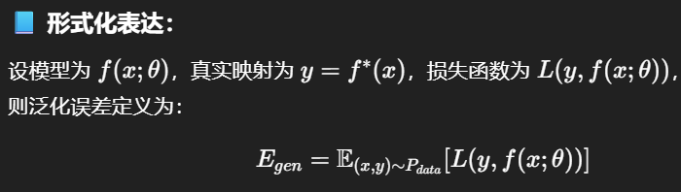
泛化误差（Generalization Error）
定义：泛化误差是指学习到的模型在新样本（即未参与训练的数据）上的预测误差。换句话说，它衡量模型从训练数据推广到未知数据的能力。
类型 | 定义 | 数据来源 | 意义
经验误差 （Empirical Error） | 模型在训练数据上的平均误差 | 训练集 | 衡量拟合能力
泛化误差（Generalization Error） | 模型在未知数据上的平均误差 | 测试集/真实分布 | 衡量推广能力
机器学习的核心目标之一，就是在最小化训练误差的同时，最小化泛化误差。也就是：“既学得好，又不死记。”

Slide 10
泛化误差
假设E(s)表示在数据集s上的组合分类结果，那么
E（s)的泛化误差则是根据带类标的示例空间分布对任意数量选定示例的误分类概率。
估计泛化误差实验方法
持续法：将数据集随机划分为两个互不重叠的部分：
交叉验证估计：将数据集分成 k 个大小大致相等的子集（称为折，folds）。
自举法：从原始数据集中有放回地随机抽样生成若干“重采样数据集”

Slide 11
计算复杂度
计算复杂度一般是通过比较每一分类器在执行过程中耗费的CPU总数，可以将其分为如下三种度量：
产生一个新的分类器的计算复杂度
更新一个分类器的计算复杂度
将一个新样本进行分类的计算复杂度
总体复杂度可以看作是这三种度量方式的总和，特别是当数据集数量较大时，更应当考虑到产生某一新的分类器的损耗。

Slide 12
其他评价标准
鲁棒性
稳定性
可解释性
大规模数据的可测量性

Slide 13
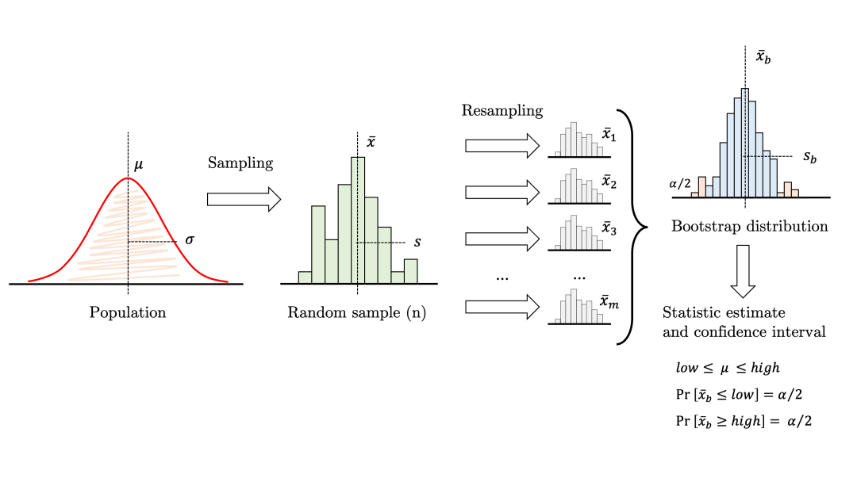
Bootstrap采样方法是非常有用的一种统计学上的估计方法。 Bootstrap是一类非参Monte Carlo方法,其实质是对观测信息进行再抽样，进而对总体的分布特性进行统计推断。首先，Bootstrap通过重抽样，避免了Cross-Validation造成的样本减少问题，其次，Bootstrap也可以创造数据的随机性。Bootstrap是一种有放回的重复抽样方法（可能抽到重复的样本），抽样策略就是简单的随机抽样。

Slide 14
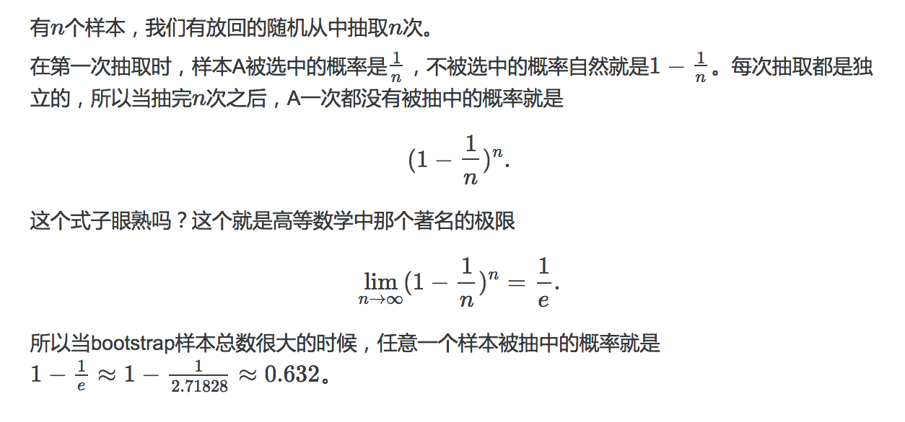

Slide 15
集成学习方法之Bagging
基本思想：
给定一个学习算法和一个训练集（n个样本），让该学习算法训练多轮，每轮的训练集由从初始的训练集中随机取出n个样本组成（放回取样），初始训练样本在某轮训练集中可以出现多次或根本不出现。训练之后得到一个预测函数序列，最终的预测函数对分类问题采用投票方式，对回归问题采用简单平均。
最后结果准确率将得到提高。
Bagging（Bootstrapped Aggregation的简称）

Slide 16
集成学习方法之Bagging
算法：
For t = 1, 2, …, T Do
从数据集S中取样（放回选样）
训练得到模型H_{t}
对未知样本X分类时,每个模型H_{t}都得出一个分类，得票最高的即为未知样本X的分类
也可通过得票的平均值用于连续值的预测

Slide 17
集成学习方法之Bagging
C*
c*(x) = maxcnt_{t} c_{t}(x)
c₁(x)
c₂(x)
…
c_{T}(x)
C¹
C²
C^{T}
train
train
train
…
S₁
S₂
S_{T}
预处理
X

Slide 18
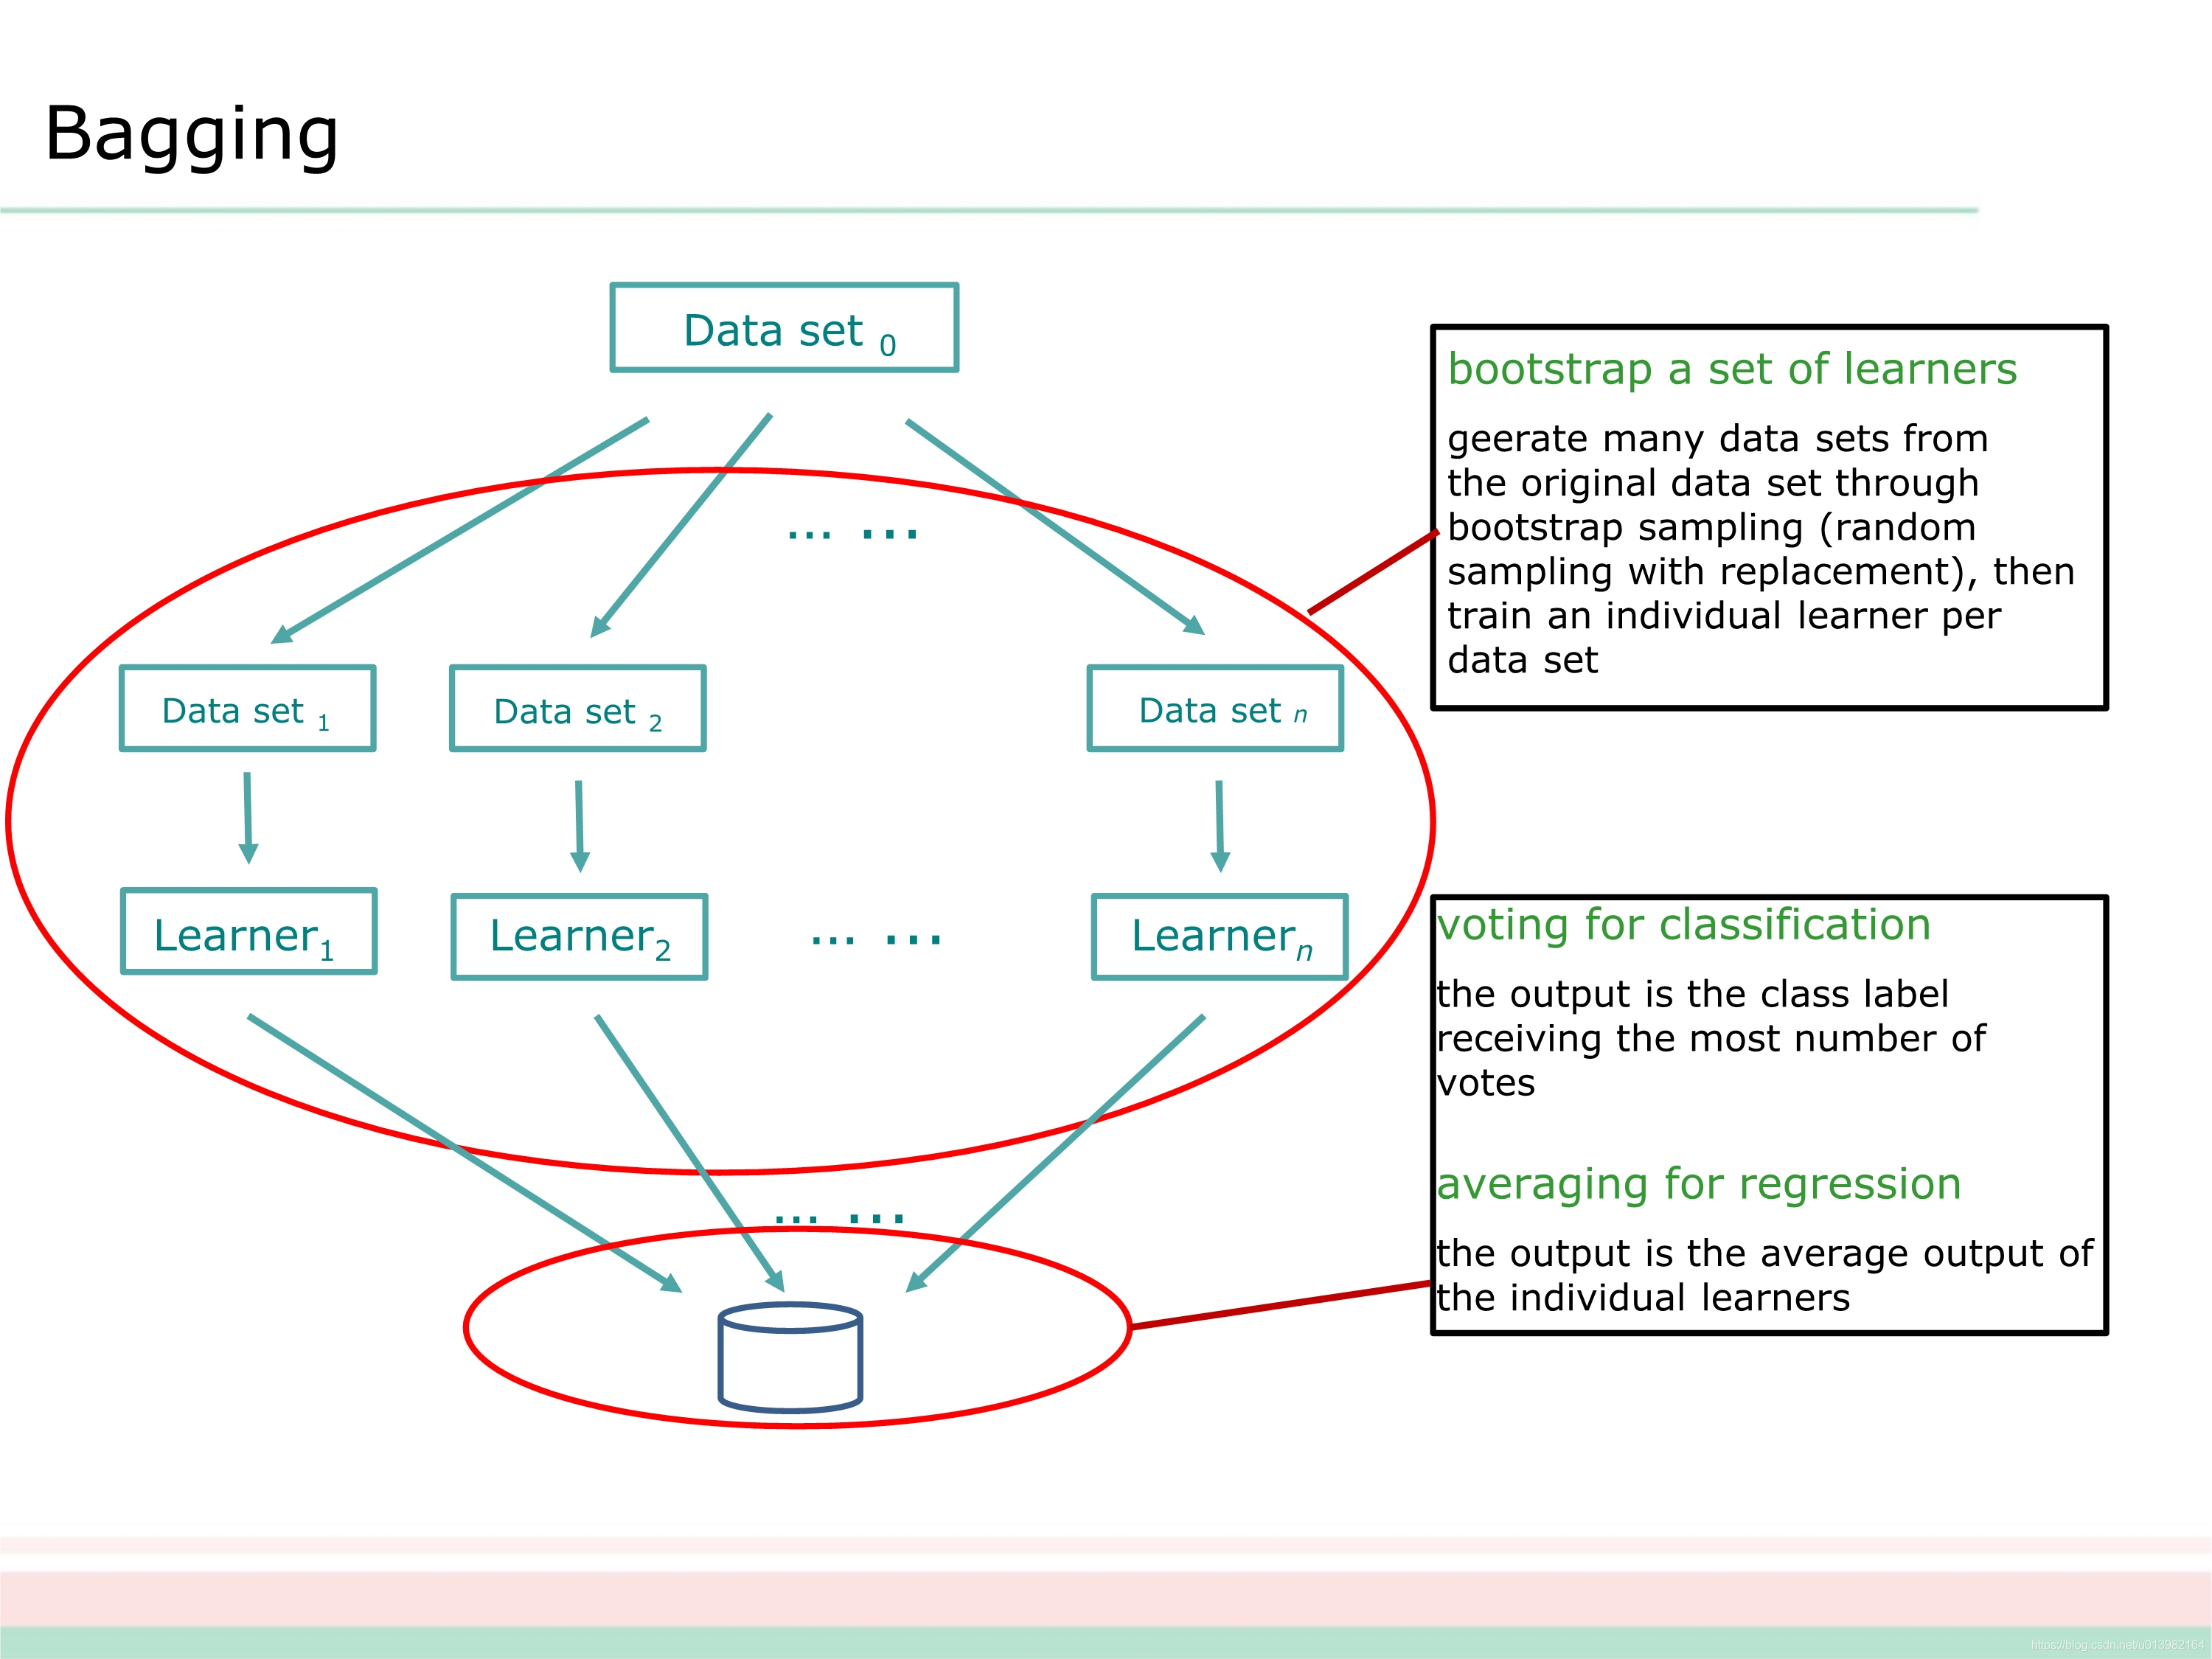

Slide 19
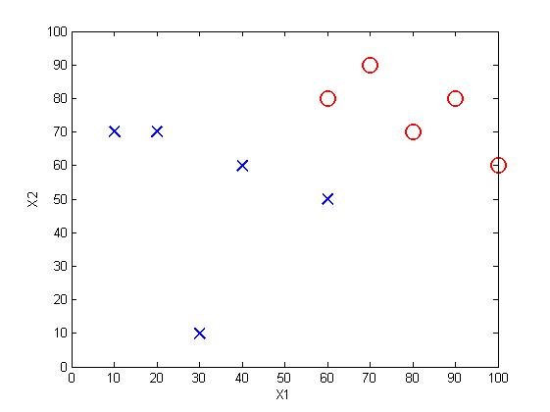
集成学习方法之Bagging
例：现有10个人的两门课程考试数据如表9.1所示：(10 70)，(20 70)，(30 10)，(40 60)，(60 80)，(60 50)，(70 90)，(80 70)，(90 80)，(100 60)。每一门课程（分别用X1，X2表示）要求大于60分为合格，未达到60分的视为不合格，其中“X”表示至少有一门课程未通过，而“O”表示两门课程均通过。
根据10个样本数据绘制数据分布图

Slide 20
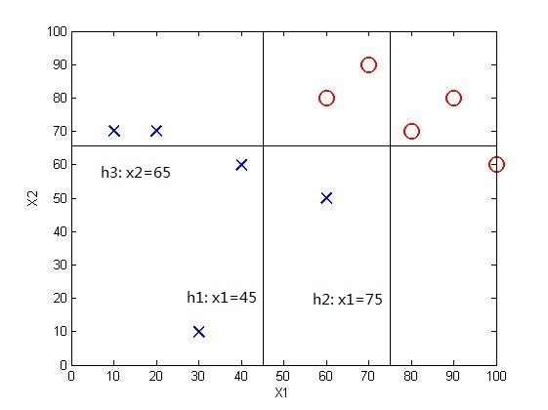
10个考试成绩样本数据及其类标
学号 | 01 | 02 | 03 | 04 | 05 | 06 | 07 | 08 | 09 | 10
成绩 | (10,70) | (20,70) | (30,10) | (40,60) | (60,80) | (60,50) | (70,90) | (80,70) | (90,80) | (100,60)
是否全通过 | 否 | 否 | 否 | 否 | 是 | 否 | 是 | 是 | 是 | 是
使用线性分类器对样本进行划分，首先从10个样本成绩中随机抽取5个样本，一共抽取三轮，抽取结果如下：第一轮：02、03、05、05、10号样本，第二轮：04、04、06、09、10号样本，第三轮：03、04、08、08、09号样本，因此构造出三个线性分类器分别为：

Slide 21
使用不同的分类器
对样本数据进行划分
学号 | 01 | 02 | 03 | 04 | 05 | 06 | 07 | 08 | 09 | 10
成绩 | (10，70) | (20，70) | (30，10) | (40，60) | (60，80) | (60，50) | (70，90) | (80，70) | (90，80) | (100，60)
h1 | -1 | -1 | -1 | -1 | 1 | 1 | 1 | 1 | 1 | 1
h2 | -1 | -1 | -1 | -1 | -1 | -1 | -1 | 1 | 1 | 1
h3 | 1 | 1 | -1 | -1 | 1 | -1 | 1 | 1 | 1 | -1
投票结果 | -1 | -1 | -1 | -1 | 1 | -1 | 1 | 1 | 1 | 1
根据这三个线性分类器进行投票表决

Slide 22
集成学习方法之Bagging
Bagging要求“不稳定”的分类方法；
比如：决策树，神经网络算法
不稳定：数据集的小的变动能够使得分类结
果的显著的变动
弱学习算法的稳定性是Bagging能否提高预测准确率的关键因素：Bagging对不稳定的学习算法能提高预测的准确度，而对稳定的学习算法效果不明显，有时甚至使预测的准确度降低。

Slide 23
集成学习方法之随机森林
随机森林（Random Forest，RF）是Bagging的一种扩展算法，它以决策树作为基本的弱分类器，与Bagging不同的是，它并非从所有特征中选择最优特征作为分界，而是在一个特征子集中选择最优，即引入了随机特征选择，并因此提升了其方法的泛化性能。

Slide 24
集成学习方法之随机森林
算法：
输入：训练集D={(x_{1,}y₁),(x_{2,}y₂),...,(x_{n},y_{n})}
决策树H：重采样的样本分布D_{b}
样本集训练特征数目为M，训练轮数T
训练过程:
1.for t=1，2，……，T
for m=1，2，……，（为M的子集）
2. h_{t}=H(m,D_{b})
3. end for
4.end for
输出：

Slide 25
集成学习方法之Boosting
存在的问题：
强学习算法：准确率很高的学习算法
弱学习算法：准确率不高，仅比随机猜测略好
是否可以将弱学习算法提升为强学习算法
目标：提高任何给定的学习算法的分类准确率

Slide 26
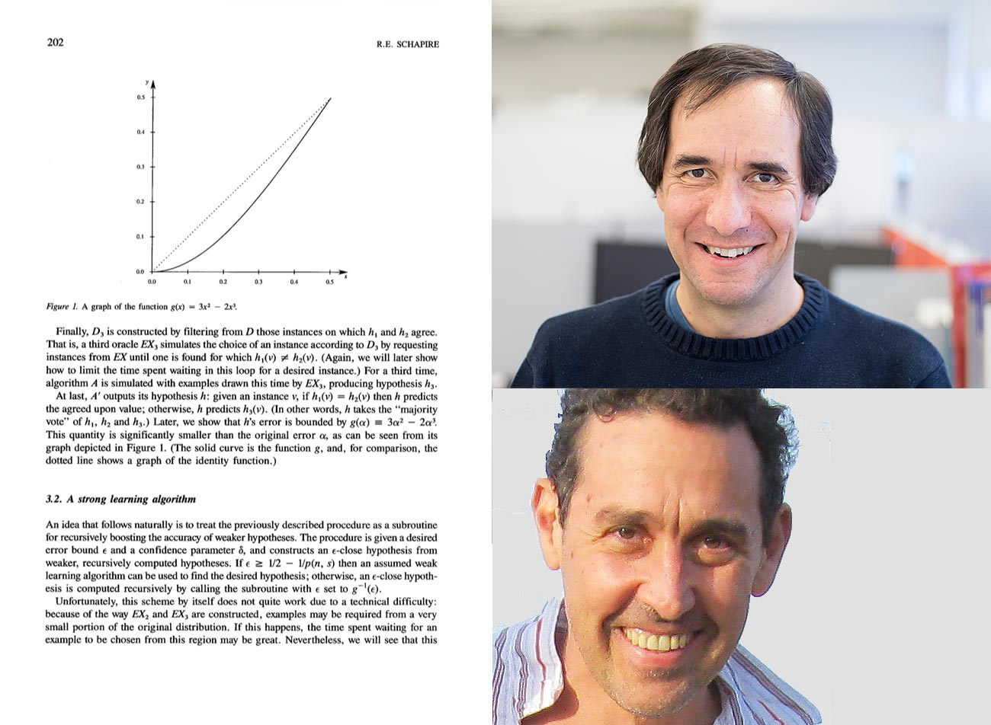
集成学习方法之Boosting
最初的Boosting算法：
Schapire 1989
AdaBoost（adaptive boosting）
Freund and Schapire 1995

Slide 27
集成学习方法之Boosting
基本思想：
每个样本都赋予一个权重
T次迭代，每次迭代后，对分类错误的样本加大权重，使得下一次的迭代更加关注这些样本。

Slide 28
集成学习方法之Boosting
过程：
在一定的权重条件下训练数据，得出分类器Ct
根据Ct的错误率调整权重
train classifier
Set of
weighted
instances
Classifier C^{t}
adjust weights

Slide 29
集成学习方法之Boosting
c*(x) =sign(Σα_{t} h_{2t}(x))
C*
…
h₁(x)
h₂(x)
h_{T}(x)
C¹
C²
C^{T}
train
D₂
train
D_{T}
train
…
S₁
S₂
S_{T}
D₁
X->S:预处理
X

Slide 30
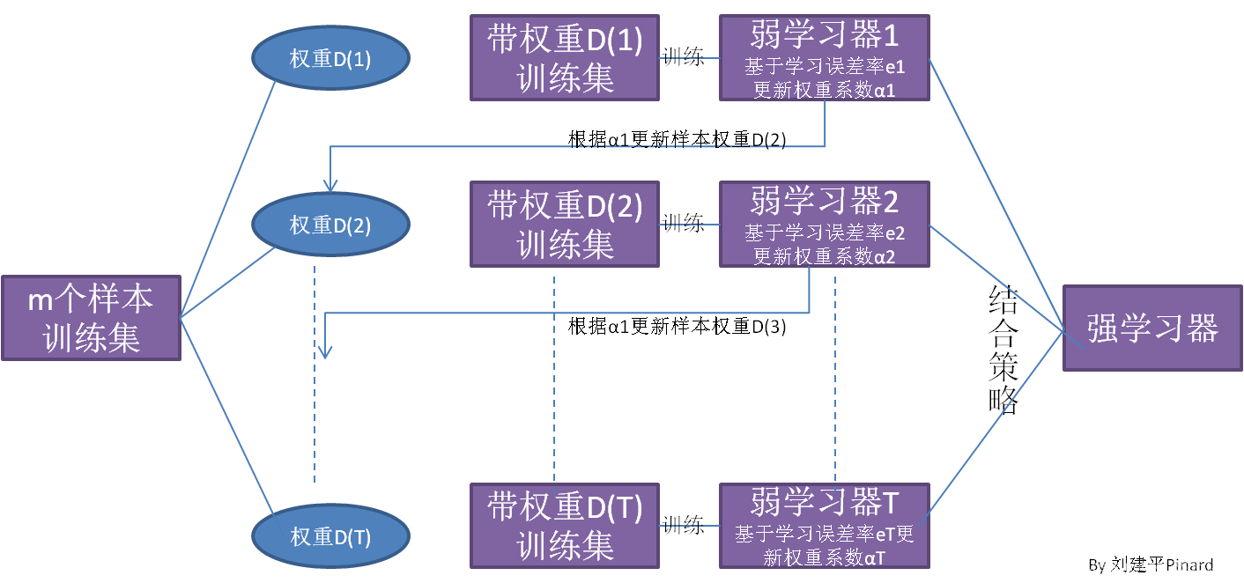
集成学习方法之Boosting

Slide 31
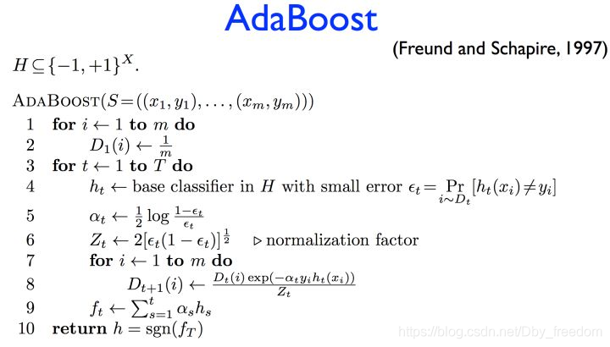
集成学习之AdaBoost

Slide 32
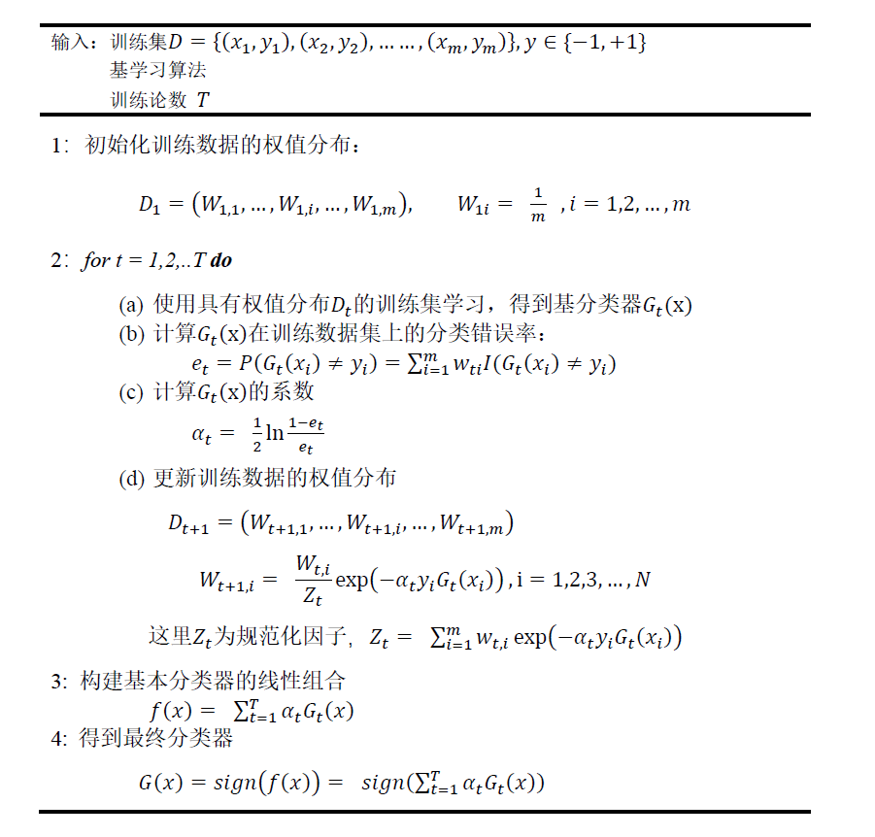

Slide 33
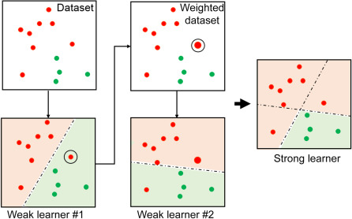

Slide 34
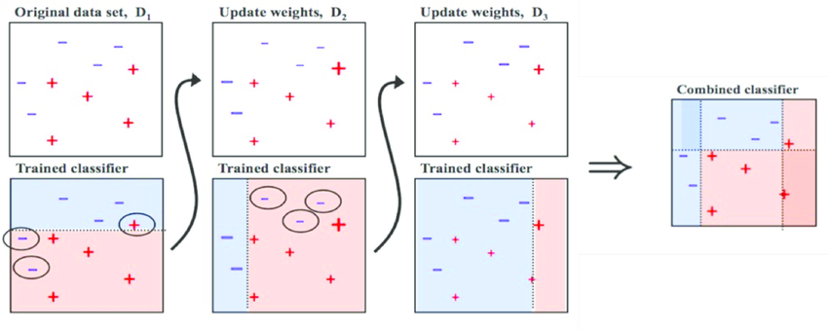
集成学习之AdaBoost

Slide 35
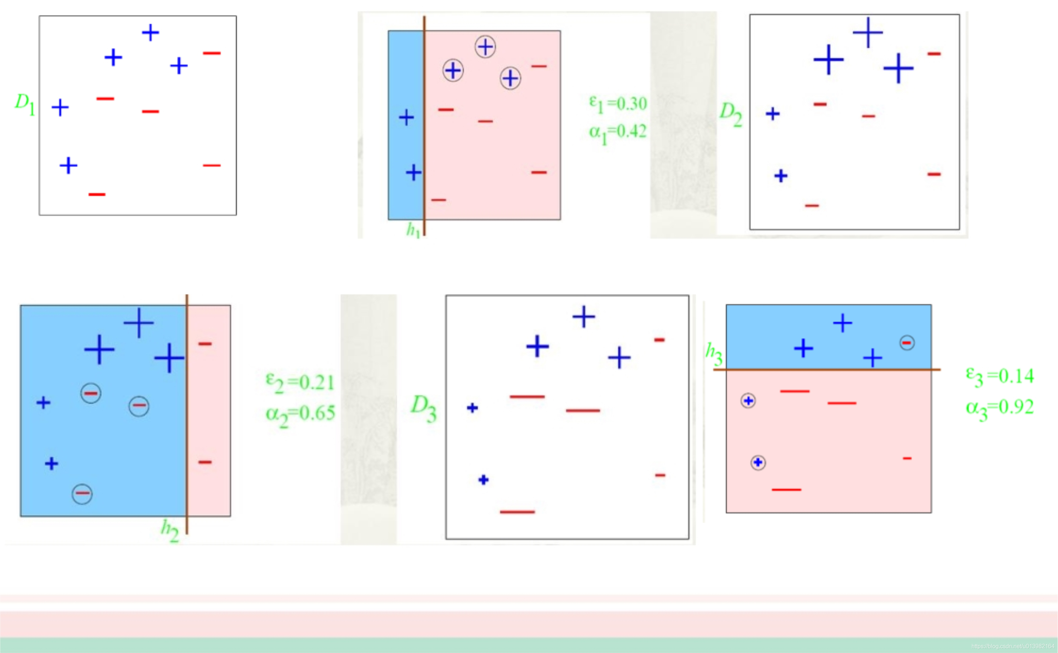
集成学习之AdaBoost

Slide 36
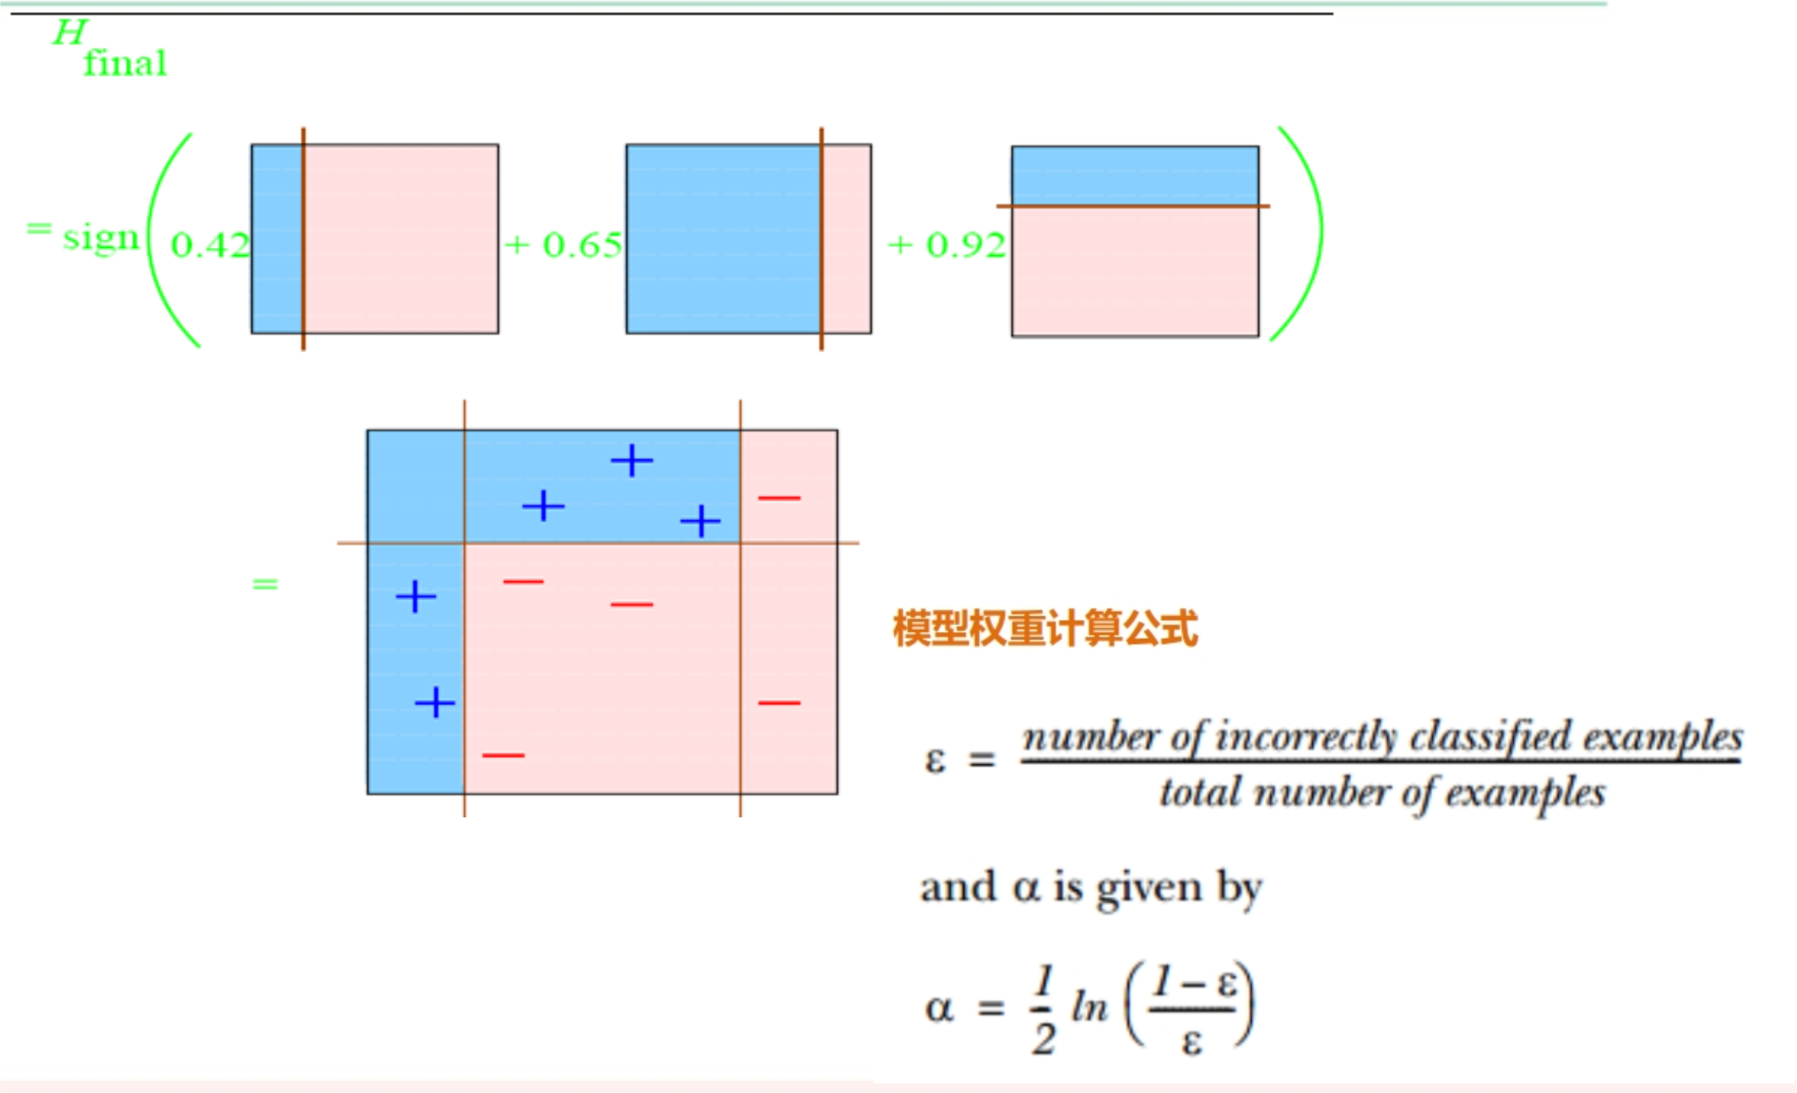
集成学习之AdaBoost

Slide 37
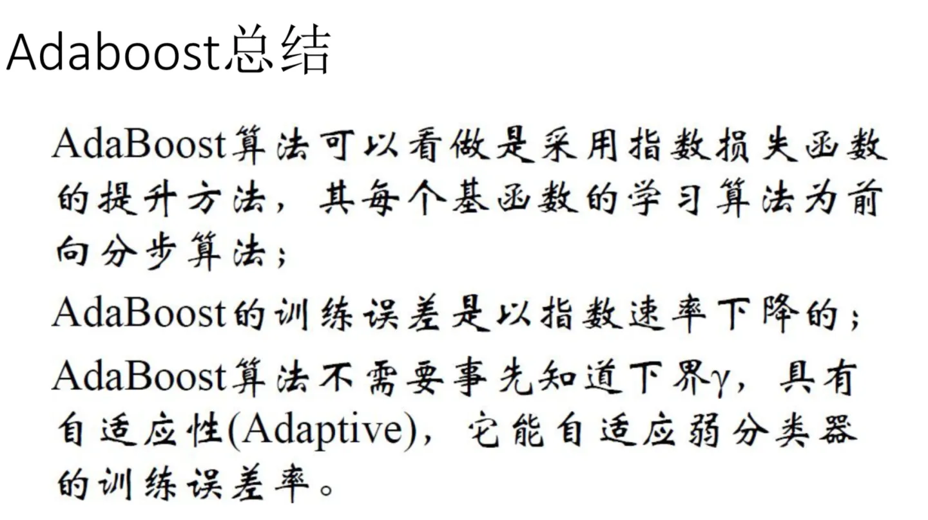

Slide 38
集成学习之XGBoost
XGBoost是2014年由中国学者陈天奇提出。XGBoost实现的是一种通用的Tree Boosting算法。 xgboost即能解决分类问题，也能解决回归问题。
XGBoost全称是eXtreme Gradient Boosting,一种对多个回归树进行集成的方法，构造出的多个回归树通过优化使得树群的预测值尽可能接近真实值且具有泛化能力，它是对Boosting族算法的改进，能够对单个弱分类器进行优化。

Slide 39
集成学习之XGBoost
原理：
首先使用训练集和样本标签训练一棵树，然后使用这棵树预测训练集，得到每个样本的预测值，由于预测值与真值存在偏差，所以二者相减可以得到“残差”。
接下来训练第二棵树，此时不再使用真值，而是使用残差作为标准答案。两棵树训练完成后，可以再次得到每个样本的残差，
然后进一步训练第三棵树，以此类推。树的总棵数可以人为指定，也可以监控某些指标（例如验证集上的误差）来停止训练。

Slide 40
集成学习之XGBoost
XGBoost和随机森林虽然用的基础模型都是决策树，但是它们在本质上是不同的，XGBoost是串行的组合决策树，也就是先有了第一个，然后根据某个算法计算出要不要第二棵树，如果要，才有了第二个，依次类推，不可能并行地同时处理3个；而随机森林是并行的组合，意思是可以并行计算，一次并行处理多个。

Slide 41
Bagging和boosting区别联系(1)
训练集：
Bagging：随机选择，各轮训练集相互独立
Boosting：各轮训练集并不独立，它的选择与前轮的学习结果有关
预测函数：
Bagging：没有权重；可以并行生成
Boosting：有权重；只能顺序生成

Slide 42
Bagging和boosting区别联系(2)
在许多应用中，准确率比运算速度更为重要，因为计算机的性价比提高很快。
bagging和boosting都可以有效地提高分类的准确性。
在大多数数据集中，boosting的准确性比bagging高。
在有些数据集中，boosting会引起退化。--Overfit
Notes:
先验概率: 预先已知的或者可以估计的模式识别系统位于某种类型的概率。
类（条件）概率：是系统位于某种类型条件下，模式样本x出现的概率密度分布。
后验概率：是系统在某个具体的模式样本 条件下，属于某种类型的概率分布。

Slide 43
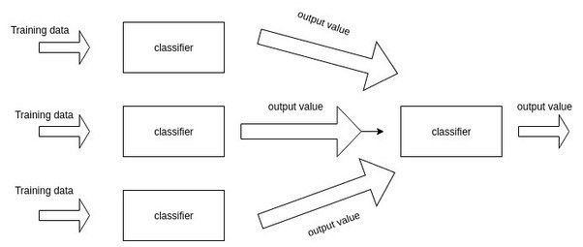
Stacking方法是一种分层模型集成框架
1. 划分训练数据集为两个不相交的集合。 2. 在第一个集合上训练多个学习器。 3. 在第二个集合上测试这几个学习器 4. 把第三步得到的预测结果作为输入，把正确的回应作为输出，训练一个高层学习器，

Slide 44
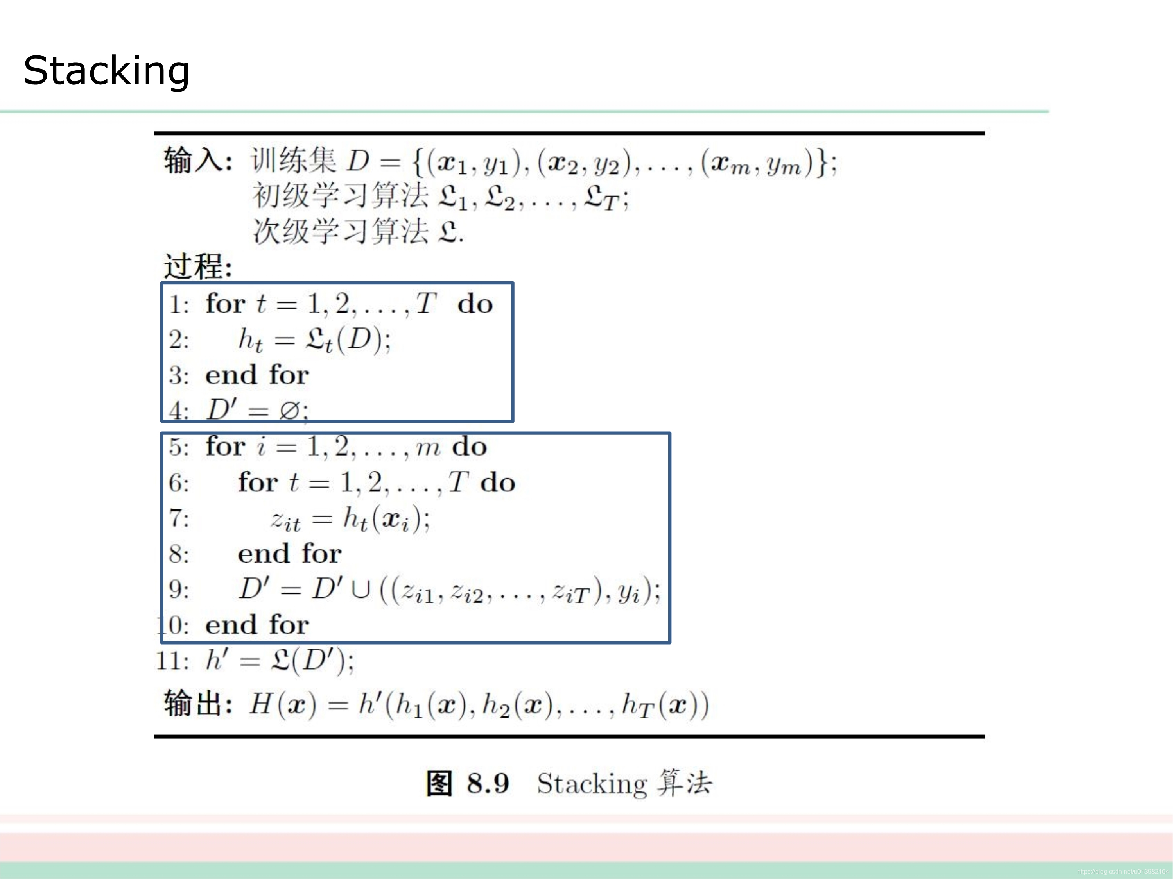

Slide 46
谢谢！

Slide 47
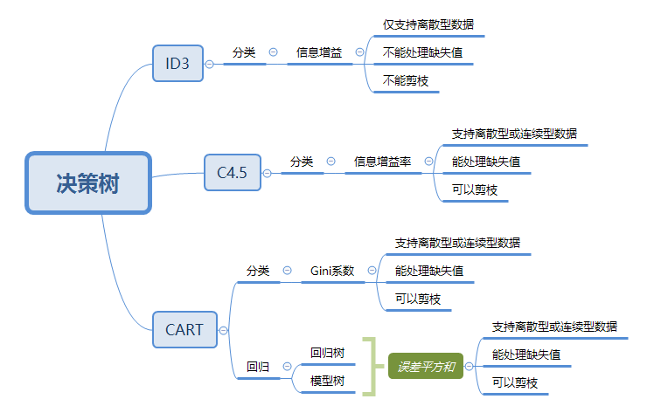

Slide 48
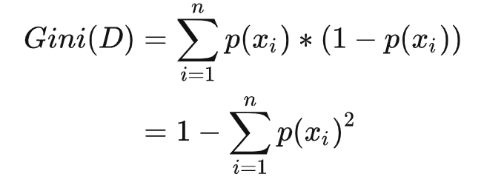
CART算法步骤
特征选择；
递归建立决策树；
决策树剪枝；
CART分类树算法（Classification and Regression Tree）
ID3中，使用了信息增益选择特征，增益大优先选择。
C4.5中，采用信息增益率选择特征，减少因特征值多导致信息增益大的问题。
CART分类树算法使用基尼系数选择特征，基尼系数代表了模型的不纯度，基尼系数越小，不纯度越低，特征越好。这和信息增益（率）相反。
基尼系数：数据集D的纯度可用基尼值来度量

Slide 49
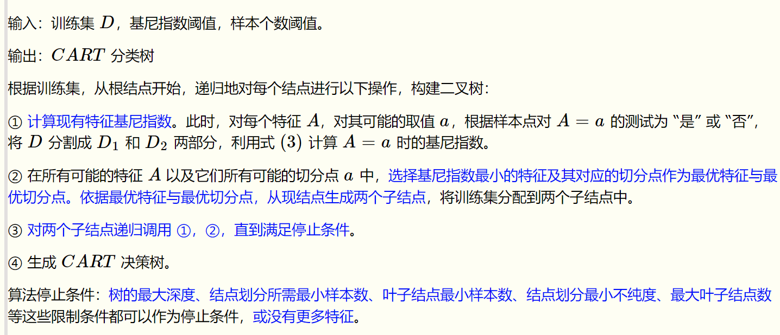
CART分类树算法（Classification and Regression Tree）

Slide 50
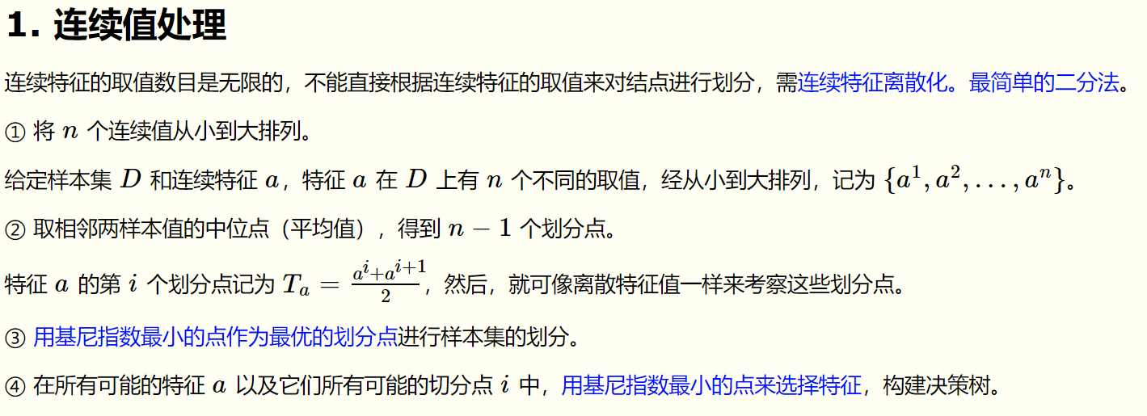
对连续特征和离散特征的处理

Slide 51
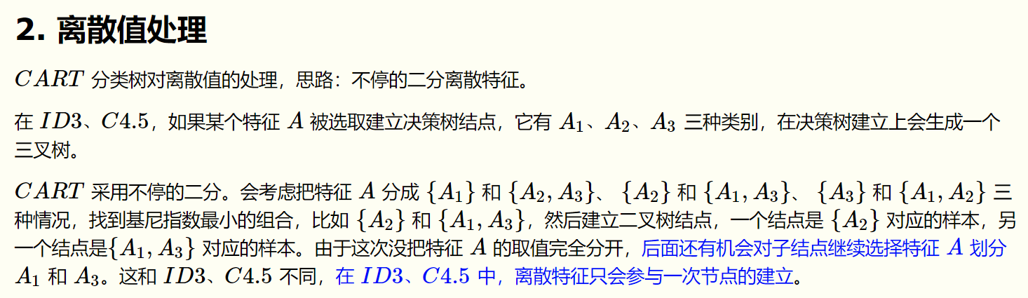
对连续特征和离散特征的处理

Slide 52
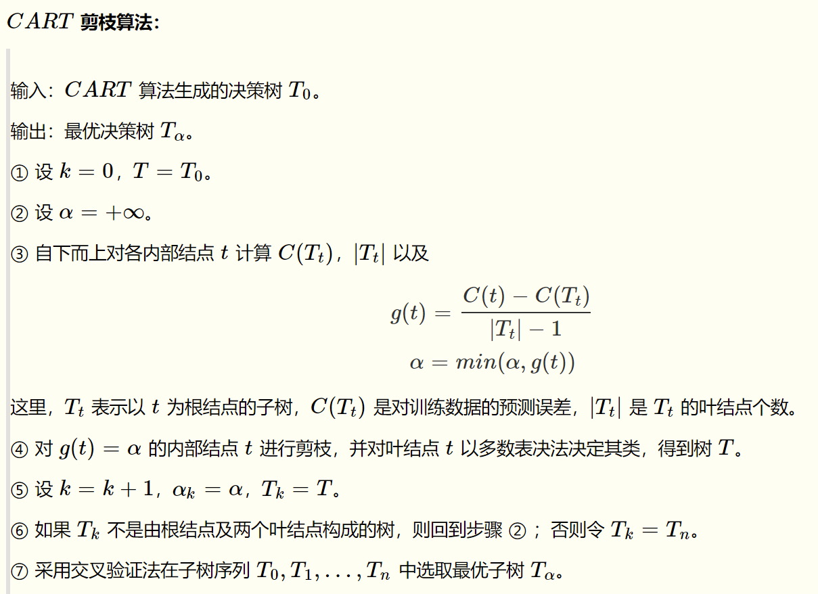
CART剪枝由两步组成：
从生成的决策树 T0 底端开始不断剪枝，直到 T0T根结点，形成子树序列 {T0,T1,...,Tn}
通过交叉验证法在验证集上对子树序列进行测试，从中选择最优子树。

Slide 53
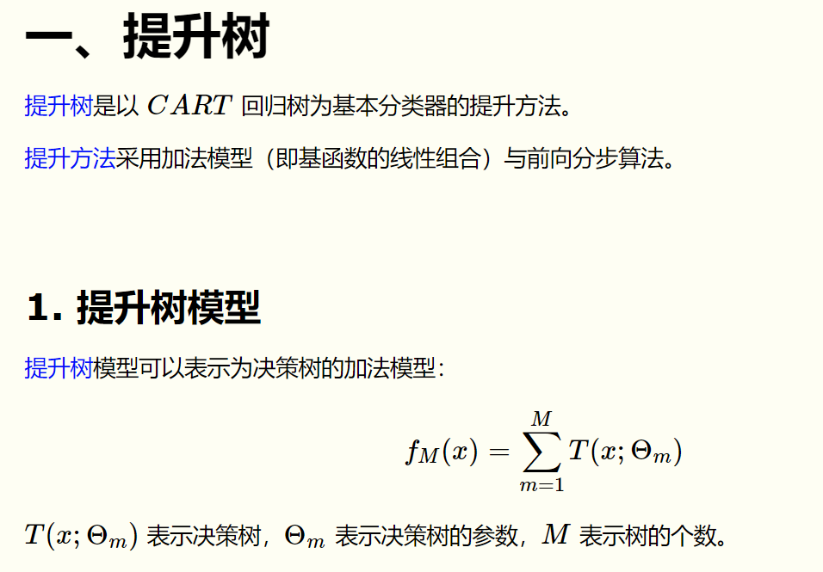

Slide 54
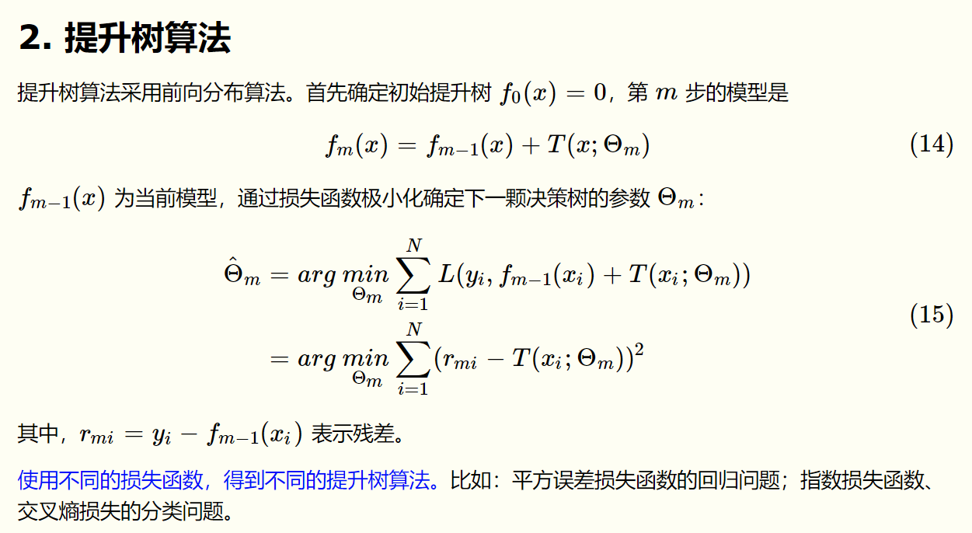

Slide 55
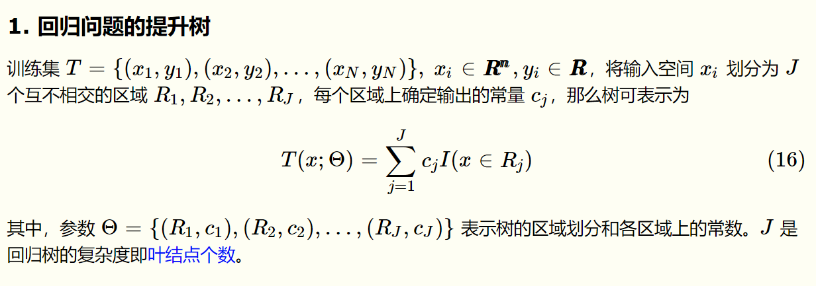

Slide 56
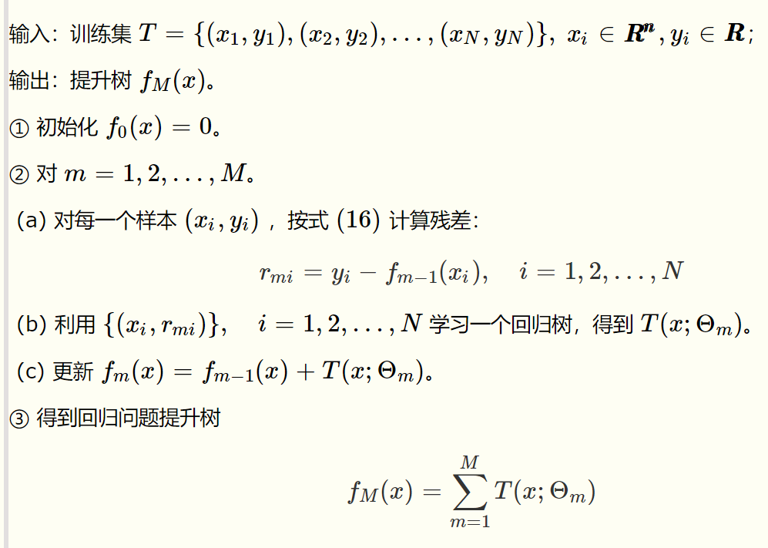
回归问题的提升树算法

Slide 57
GBDT (Gradient Boosting Decision Tree梯度提升决策树有很多简称，如
GBT (Gradient Boosting Tree)
GTB (Gradient Tree Boosting、GBRT (Gradient Boosting Regression Tree) MART (Multiple Additive Regression Tree)，
其实都指同一种算法。GBDT是加法模型，学习算法使用前向分步算法，基(弱)学习器只能使用 CART 回归树。
GBDT的思想用一个通俗的例子解释，假设有个人 30 岁，我们首先用 20岁去拟合，发现损失有 10岁，这时用 6岁去拟合，发现损失有 4 岁，第三轮用 3岁去拟合，损失有一岁了。如果迭代次数还没完，可以继续迭代下面，每一轮迭代，拟合的岁数损失都会减小。

Slide 58
第四次大作业
AdaBoost算法,
使用百度飞浆平台，建立项目并公开（名称设置为：2025秋模型识别-AdaBoost算法-张三-学号），
要求：
1. 自行选取合适的两个数据集实现AdaBoost；
2. 并选取两个弱分类器进行对比，体现组合分类器的优势。
提交报告，最终将公开项目的链接。

